Slide 1








学校失物招领平台-答辩
汇报人：孙一天
时间：7月4日
成员：
贾甜甜（2023211575）
孙一天（2023211482）
张 鑫（2023211549）
戚舒婷（2023211552）
黄雅婷（2023211576）
Notes:
null

Slide 2






需求分析
01
Requirements Analysis
系统设计
02
目录
System Design
基础功能
03
contents
Basic function
高级功能
04
Advanced Function

Slide 3



01
需求分析
Requirements Analysis

Slide 4

需求分析
输入数据
预期结果
注册：用户名、密码、邮箱。
成功注册，同时写入数据库。
登录：用户名、密码。
成功登录，开始使用系统。
发布拾获/失物信息：物品名称、物品分类、拾物/失物地点、描述、图片、发布时间。
成功发布拾获/失物信息：物品名称、图片、分类、地点、时间、发布者。
搜索：物品名称。
搜索结果：物品名称、描述、地点、拾获/失物类别。

Slide 5
需求分析
首页效果
个人中心效果
智能搜索栏效果：
可根据物品名称、分类、类型进行搜索
1、用户头像
2、用户名称
3、用户发布记录：删除功能、更新状态功能、修改记录内容功能
信息展示墙效果：
可展示物品名称、地点、时间、全部用户已发布的全部类型的记录展示

Slide 6
02
系统设计
System Design

Slide 7

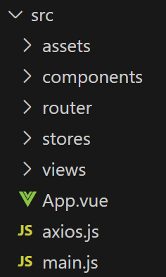
前端——总体结构概览
技术栈: Vue.js 3 (渐进式框架)
Pinia (状态管理)
Vue Router (路由)
Axios (HTTP客户端)
Bootstrap (UI框架)
模块化: 采用组件化开发，职责明确。
核心模块

Slide 8




前端——核心数据结构
消息
Message
物品
关键属性: id, senderId, receiverId, content, createdAt, itemId (关联物品ID)。
用途: 用于用户间私信交流，围绕特定物品进行沟通。
1
Item
关键属性: id, title, description, image (URL), location, lost_or_found_time, status (丢失/拾获/已归还), type (失物/招领), username (发布者), user_id (发布者ID)
用途: 用于展示失物/招领信息、详情页、匹配结果
2
用户
User
3
关键属性: id, username, isAuthenticated (登录状态)。
用途: 管理用户身份、登录状态和个人信息。

Slide 9
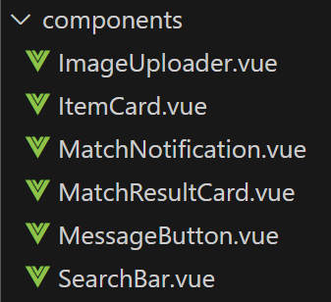
前端——组件与函数设计
组件设计：每个Vue组件专注单一UI功能
函数设计：处理用户交互、
数据格式化、特定UI逻辑。
1、Vue组件内部
2、Pinia Stores（Actions）：集中处理业务逻辑和异步API请求
3、Axios配置（拦截器）：全局处理请求头和相应错误

Slide 10

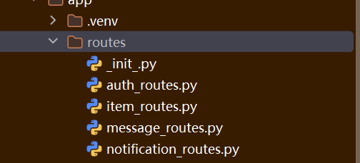
程序总体结构（后端）
01
后端模块架构
① auth_routes.py (认证模块)：
·/api/register (POST): 用户注册，包括密码哈希和长度校验。
·/api/login (POST): 用户登录，验证密码并生成 JWT 访问令牌。
② item_routes.py (物品管理模块)；
③ message_routes.py (消息模块)；
④ notification_routes.py (通知模块):
·/api/notifications (GET): 获取当前用户的通知列表。
·/api/notifications/<int:notification_id>/read (POST): 将指定通知标记为已读

Slide 11


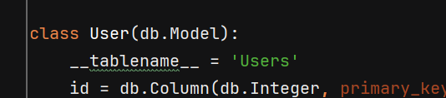

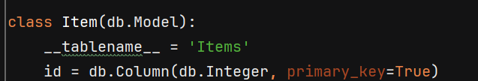
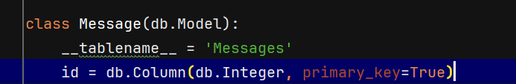
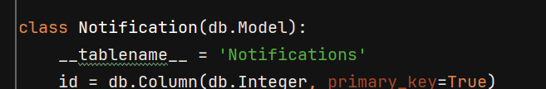
程序总体结构（后端）
02
类架构设计分析
① User 类 ：字段: id, username (唯一), password (哈希存储), email, created_at。
② Item 类: user = db.relationship('User', backref='items')，允许通过物品反向查询发布者，或通过用户查询其发布的物品。
③ Message 类:id, sender_id (外键关联 User), receiver_id (外键关联 User), content, sent_time, is_read (是否已读)。
④ Notification 类: id, user_id (外键关联 User), content, created_at, is_read, related_item_id (关联物品的 ID)。

Slide 12

03
基本功能
Basic Function

Slide 13

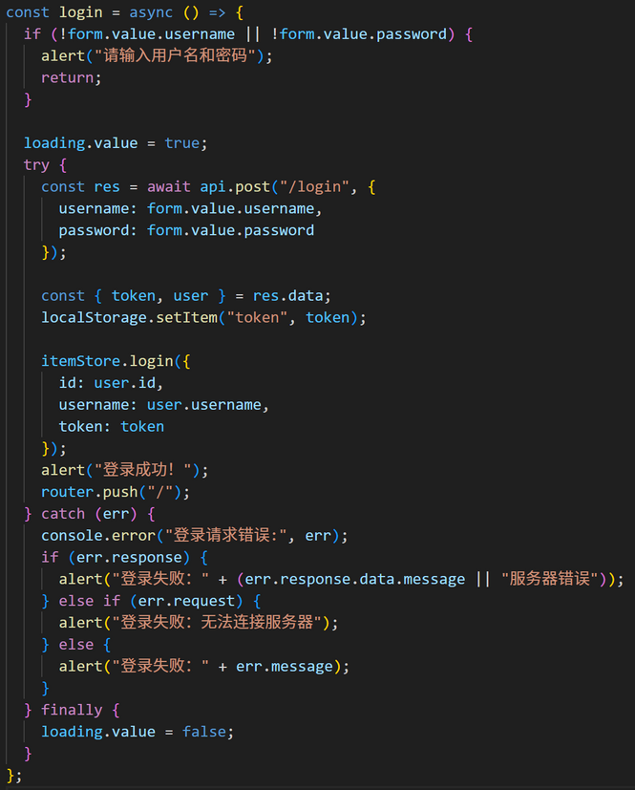
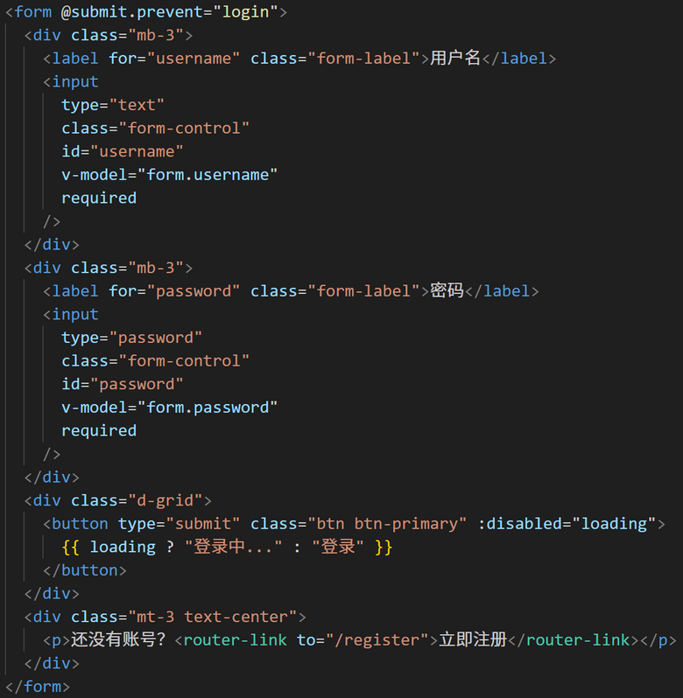
前端——用户注册与登录功能
逻辑部分（LoginView）
模板部分（LoginView）

Slide 14
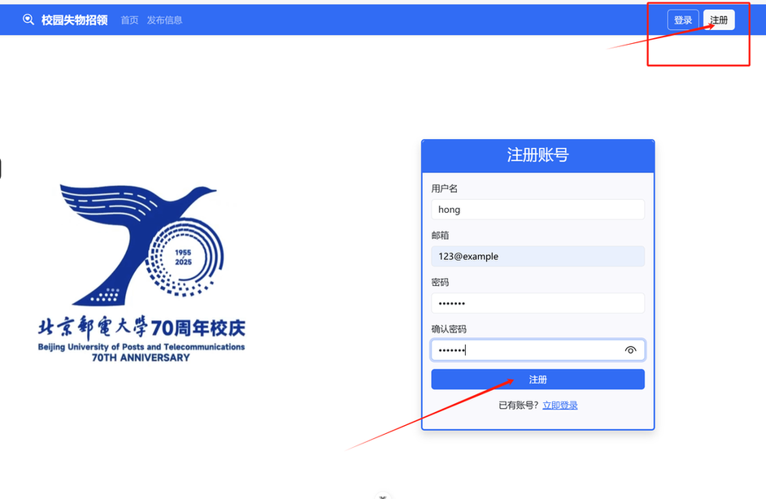
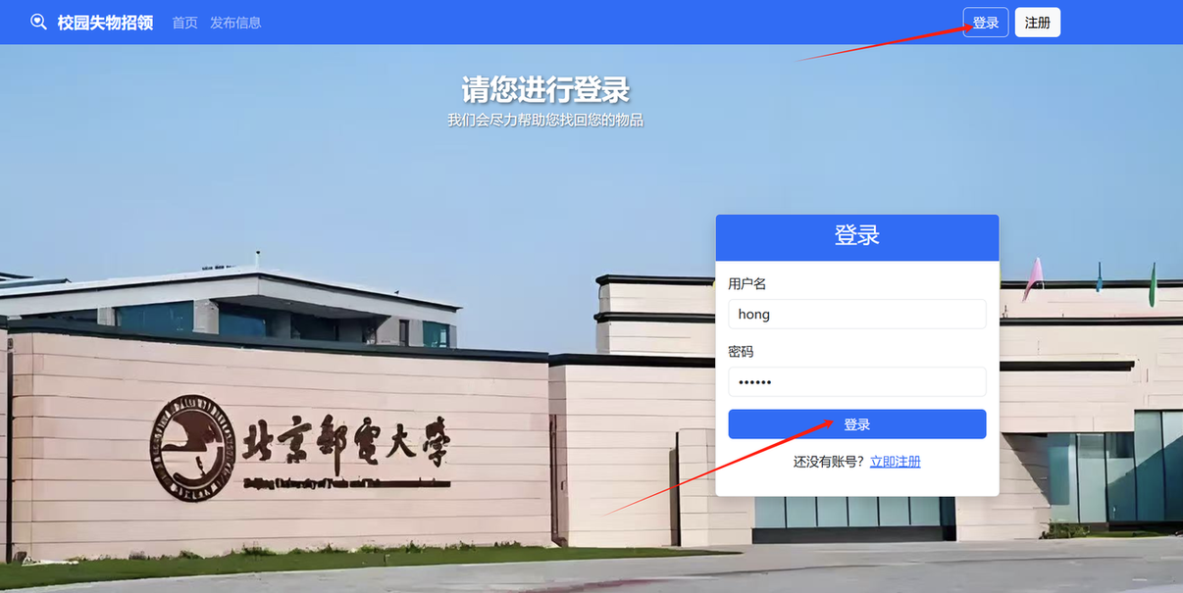
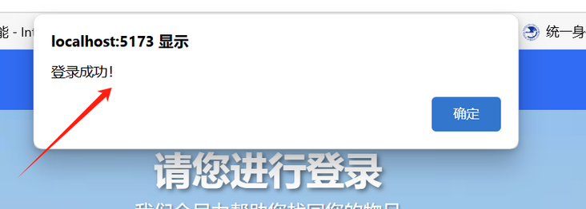
前端——用户注册与登录功能

Slide 15
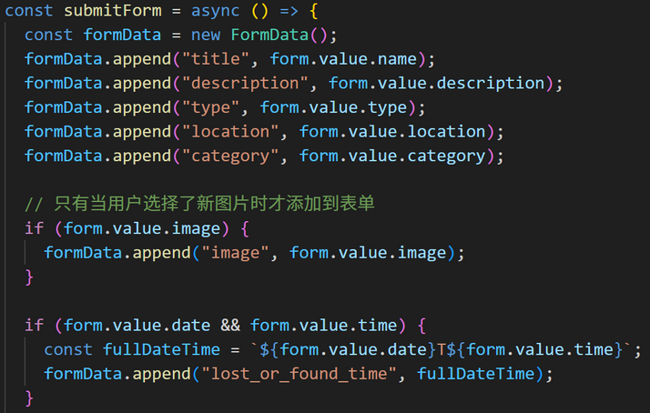
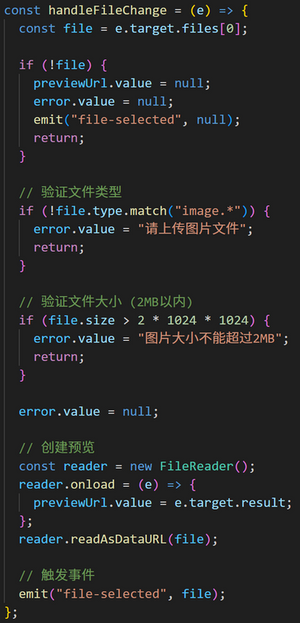
前端——信息发布功能
核心部分
（PublishView.vue）
图片上传组件
（ImageUploader.vue）

Slide 16
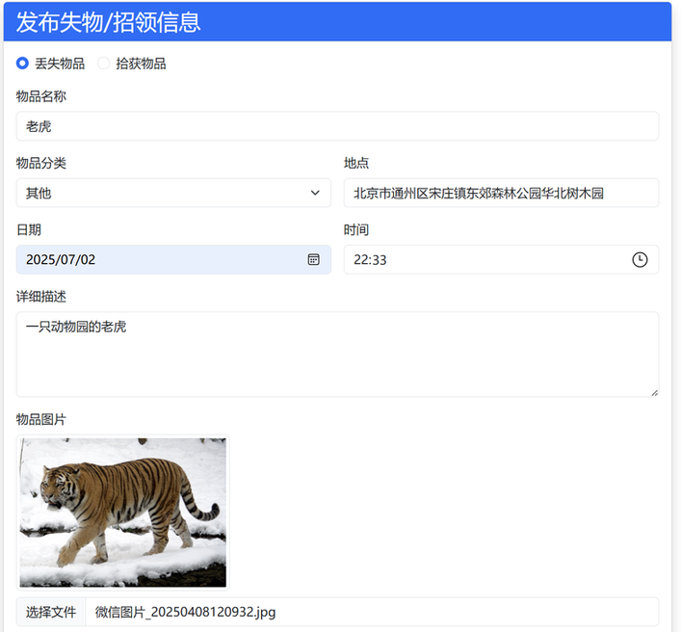
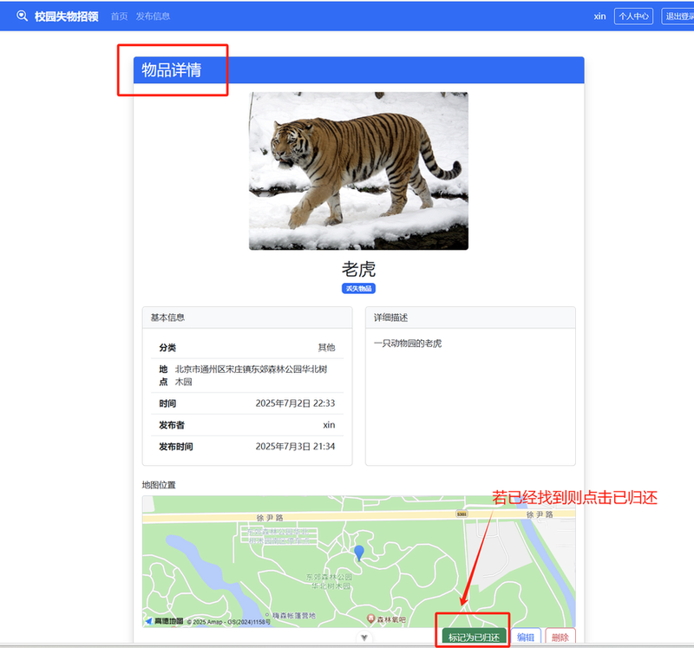
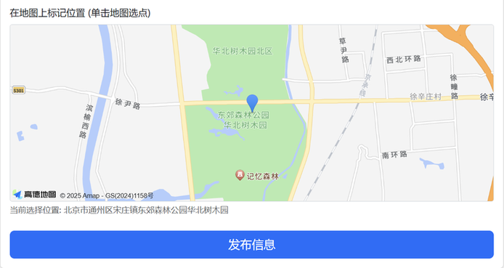
前端——信息发布功能

Slide 17
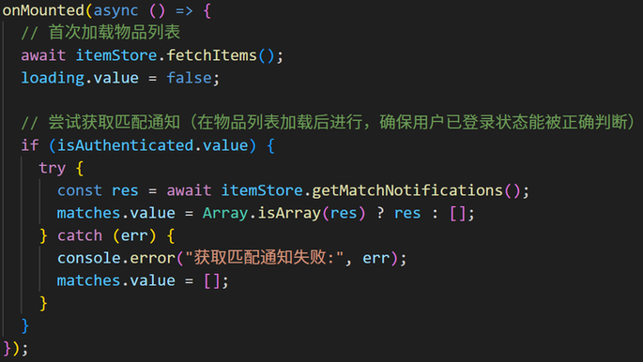
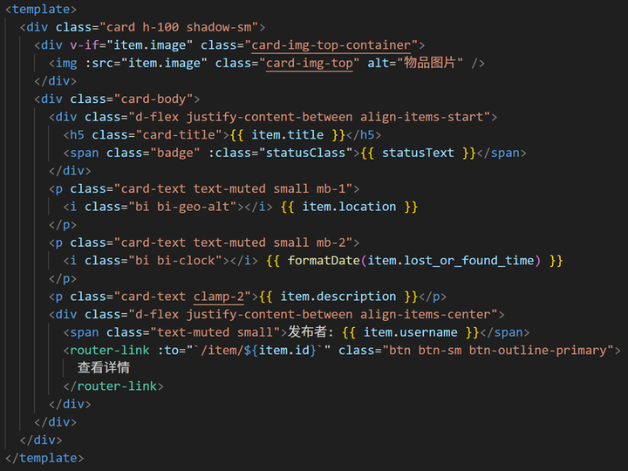
前端——信息展示墙
数据获取与过滤
（HomeView.vue）
卡片流布局
（ItemCard.vue）

Slide 18
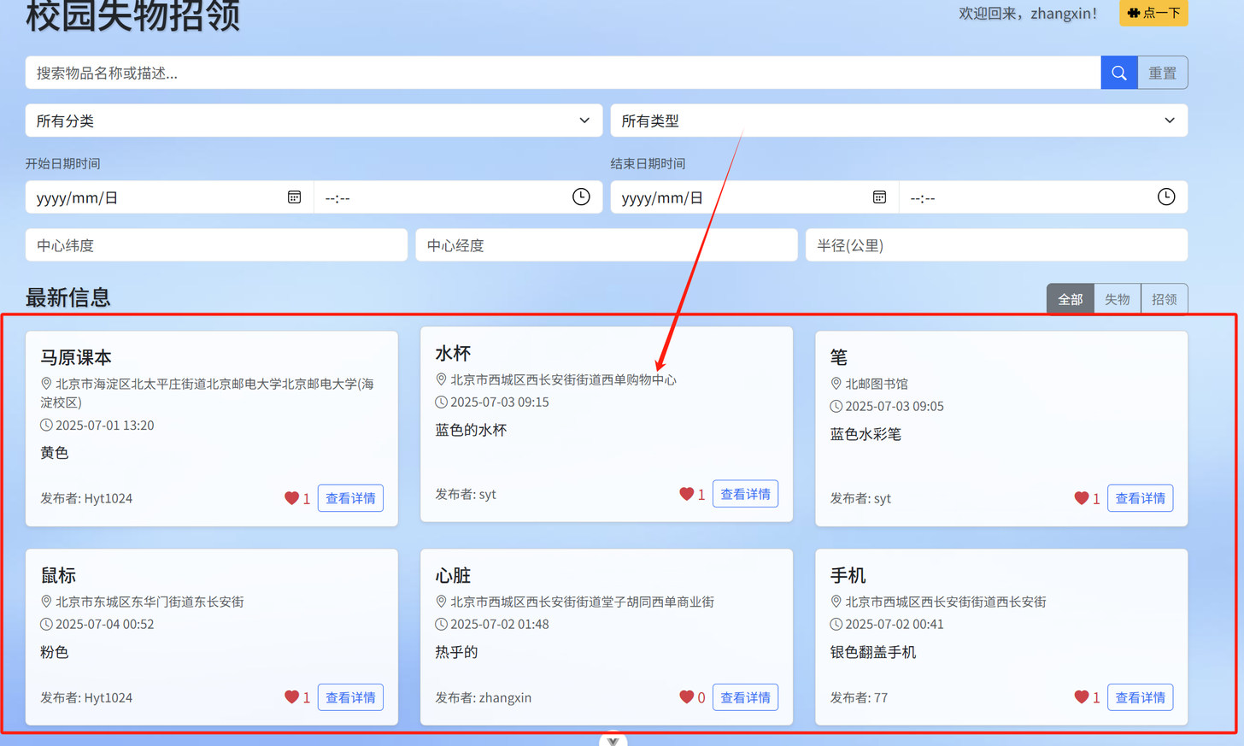
前端——信息展示墙

Slide 19
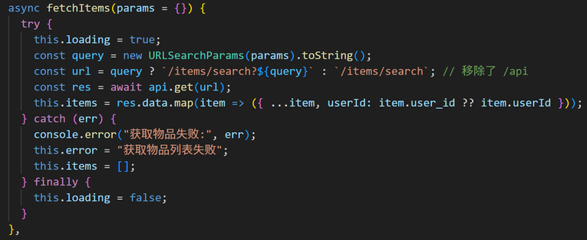
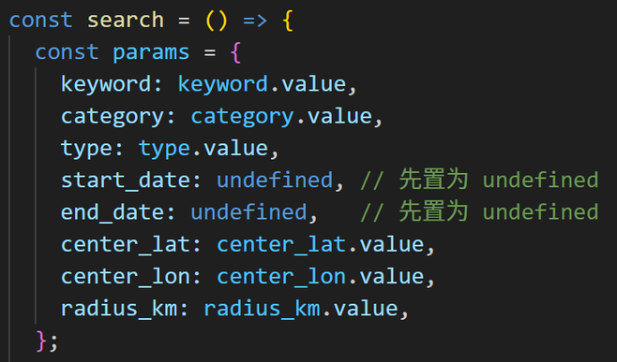
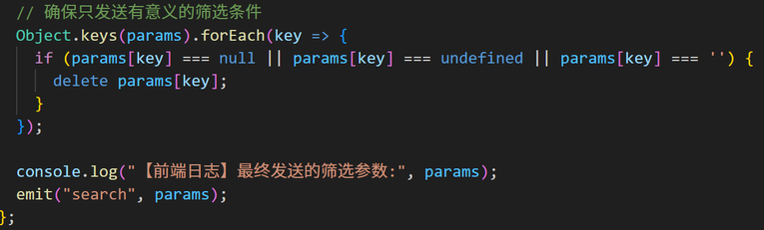
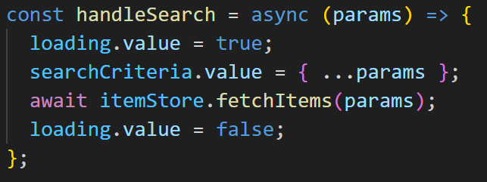
前端——搜索功能
Store处理：搜索API调用（lostItems.js）
搜索组件核心逻辑
（SearchBar.vue）
页面集成：搜索触发
（HomeView.vue）

Slide 20
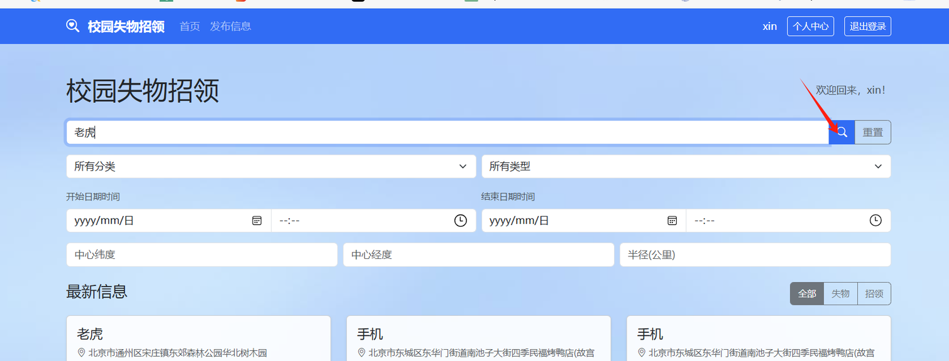
前端——搜索功能
可以直接通过搜索栏或者分类、日期、经纬度等等进行筛选出信息墙当中的合适物品记录，减少使用者的查询时间

Slide 21
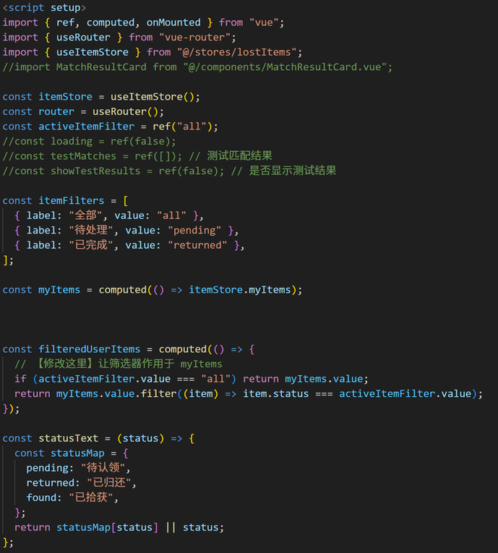
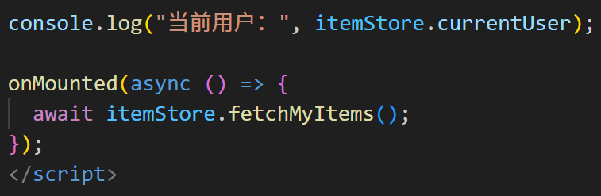
前端——个人中心
获取并展示我的帖子列表
数据请求触发

Slide 22
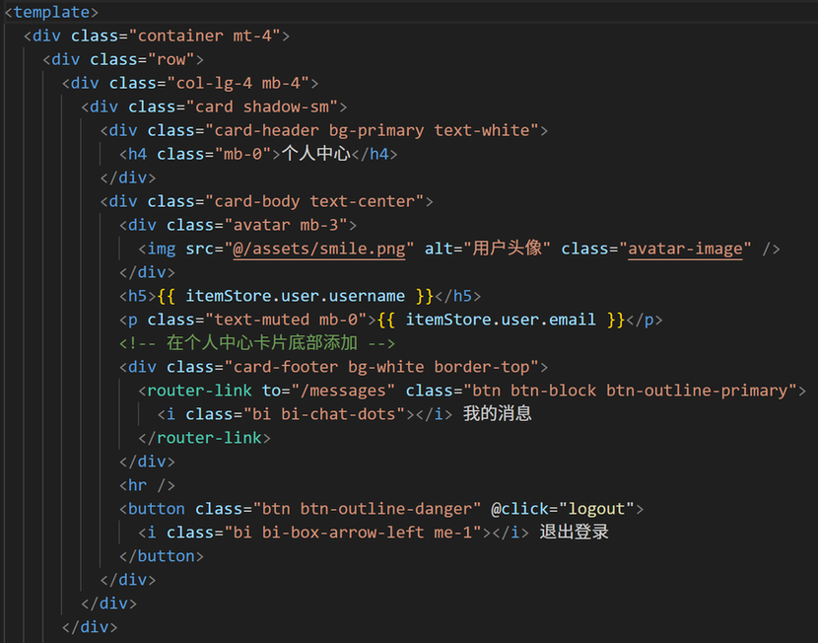
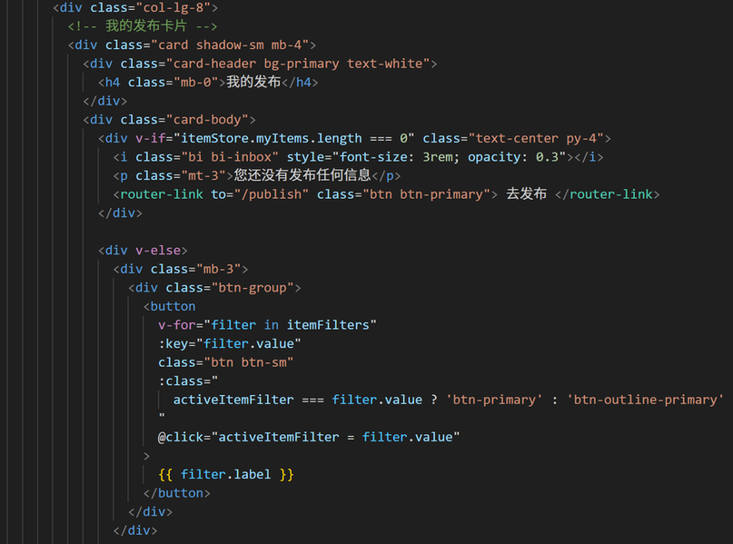
前端——个人中心
列表渲染 (<template> 部分截图)

Slide 23
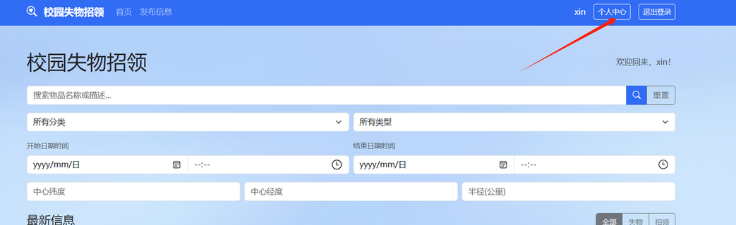
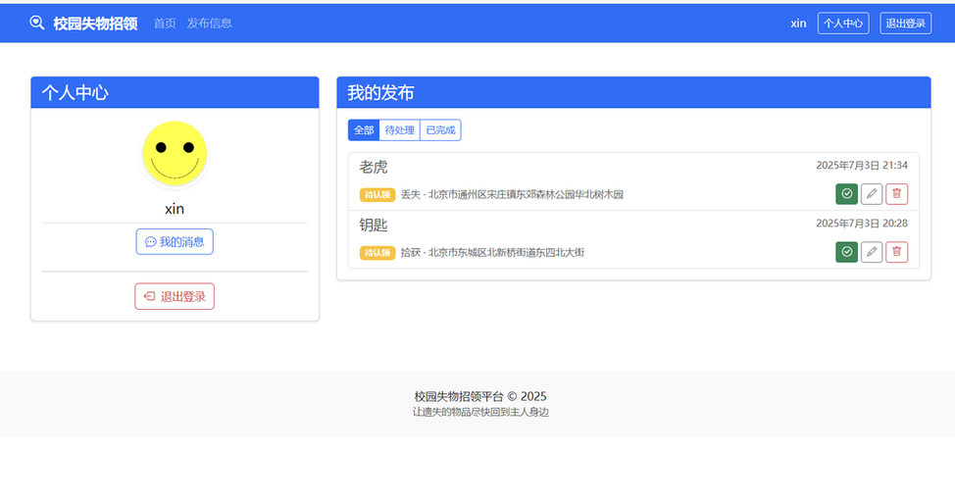
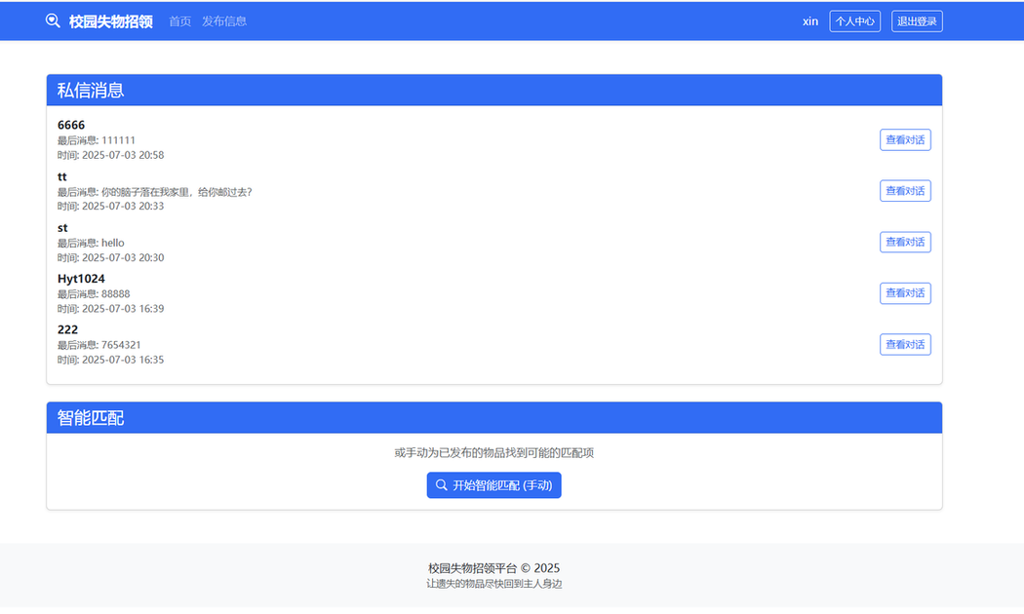
前端——个人中心

Slide 24
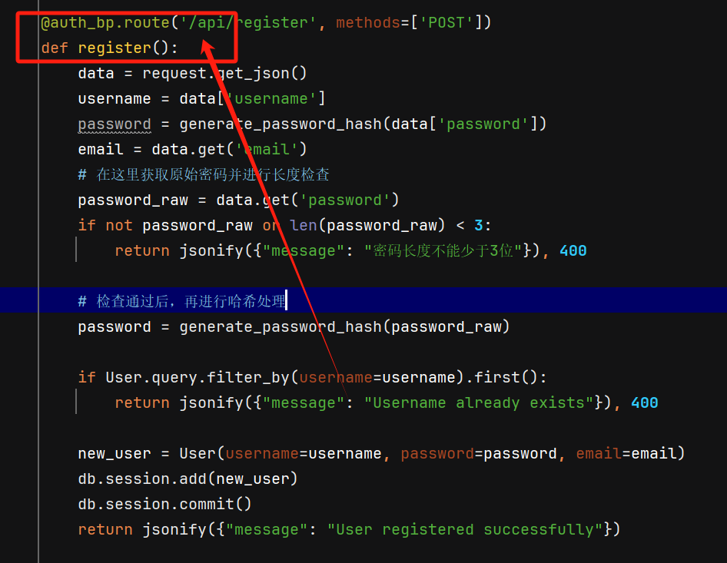
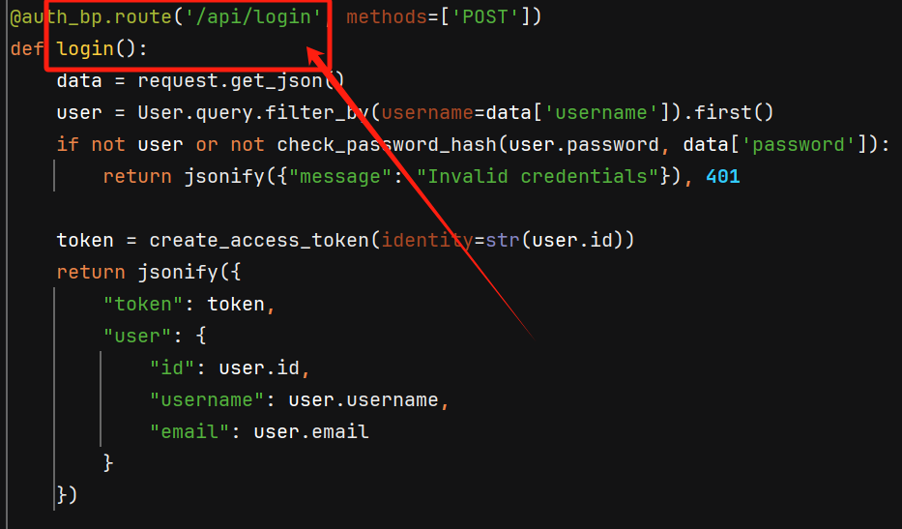
后端服务-用户认证与管理
文件：routes/auth_routes.py
关键代码点：
② 用户登录 (/api/login POST)：
关键代码点：
① 用户注册 (/api/register POST)：

Slide 25
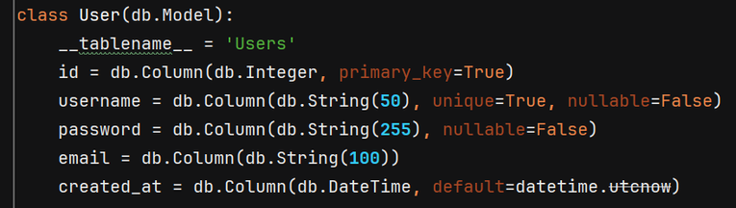
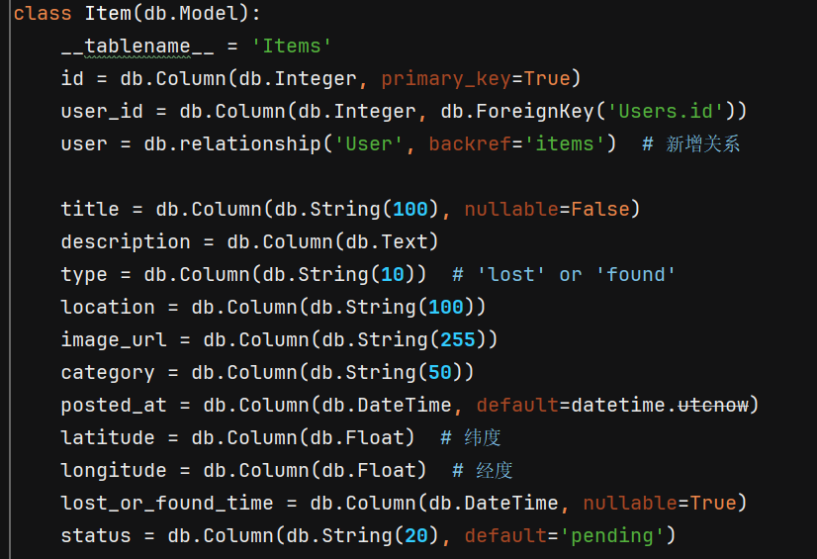
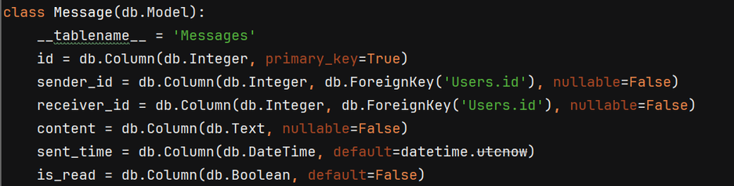
后端服务-数据存储
文件: models.py
① User：存储用户基本信息
② Item：存储失物/招领物品的详细信息
③ Message：存储用户间的私信

Slide 26
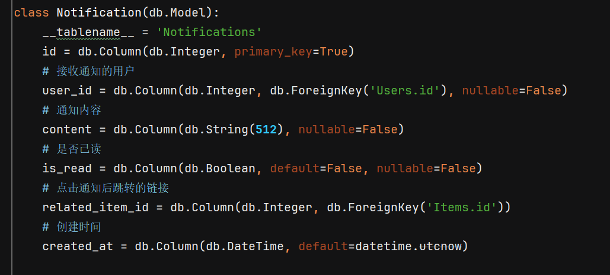
后端服务-数据存储
文件: models.py
④Notification：存储系统生成的通知。例如匹配通知

Slide 27
后端服务-API接口
文件：蓝图 (auth_routes.py, item_routes.py, message_routes.py,
notification_routes.py)
①新增物品发布： item_routes.py中的 /api/post_item (POST)
②物品列表查询：item_routes.py中的 /api/items (GET)
③物品的更新和修改：item_routes.py中的 /api/items/<int:item_id> (PUT/DELETE)
④发送消息：message_routes.py中的 /api/message/send (POST)
⑤获取消息会话和历史：message_routes.py中的 /api/message/conversations (GET) 和 /api/message/history/<int:other_user_id> (GET)
⑥获取通知和标记已读：notification_routes.py中的/api/notifications(GET)和 /api/notifications/<int:notification_id>/read (POST)

Slide 28
04
高级功能
Advanced Function

Slide 29


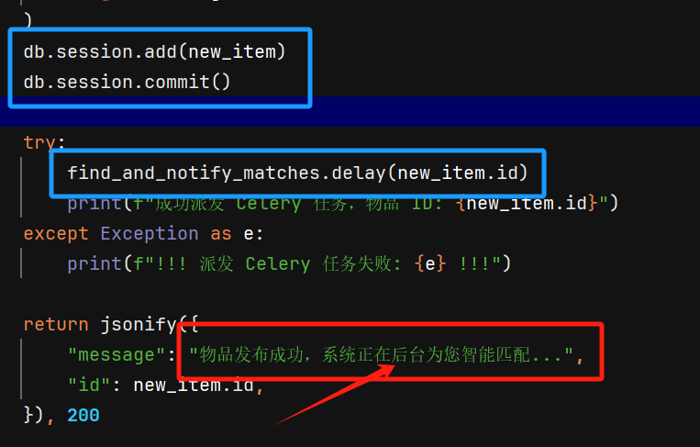
1、智能匹配与推送功能
01
①
db.session.add(new_item) 和 db.session.commit()：新物品首先被保存到数据库。
② find_and_notify_matches.delay(new_item.id)：这是关键一行。它使用 Celery 的 .delay() 方法异步地调用 find_and_notify_matches 函数，并将新发布的物品 ID 作为参数传递。这意味着匹配逻辑将在后台由 Celery Worker 执行，而不会阻塞用户界面的响应。
触发智能匹配任务
当用户成功发布新的物品（无论是丢失还是拾获）时，后端会异步触发一个任务来执行智能匹配

Slide 30
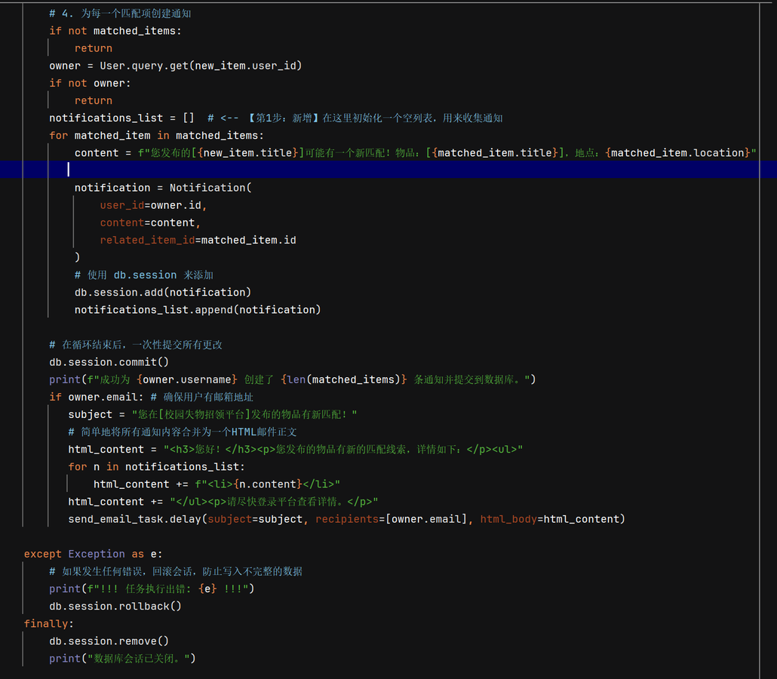
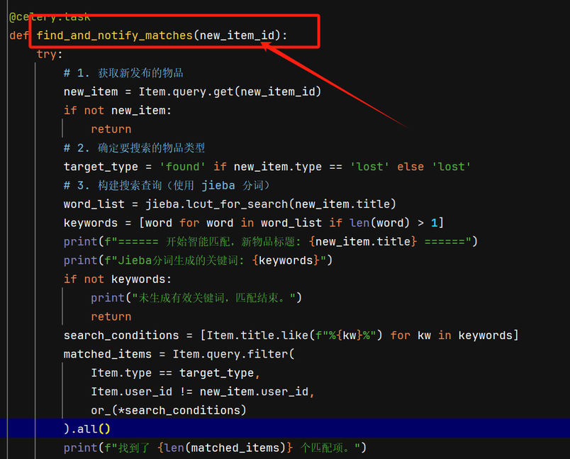
1、智能匹配与推送功能
02
执行智能匹配逻辑
异步任务接收到新物品 ID 后，会从数据库中获取该物品的详细信息，并根据其类型（丢失或拾获）去数据库中寻找另一种类型的匹配项。

Slide 31
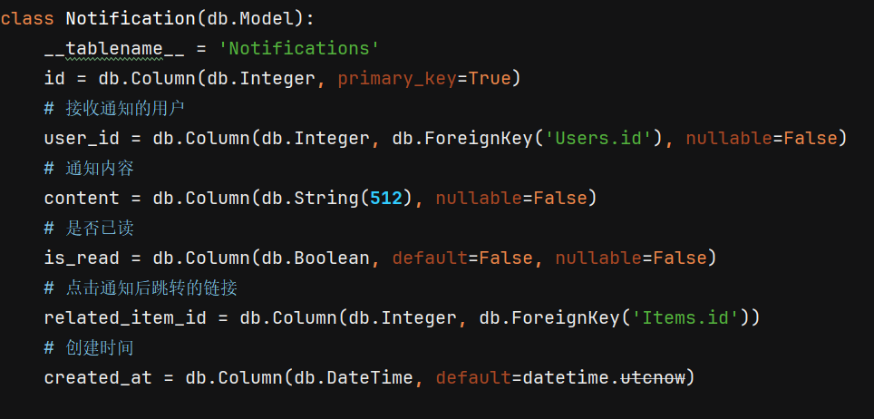
1、智能匹配与推送功能
03
通知数据模型
通知的详细信息存储在数据库中，这使得前端可以方便地查询和展示

Slide 32
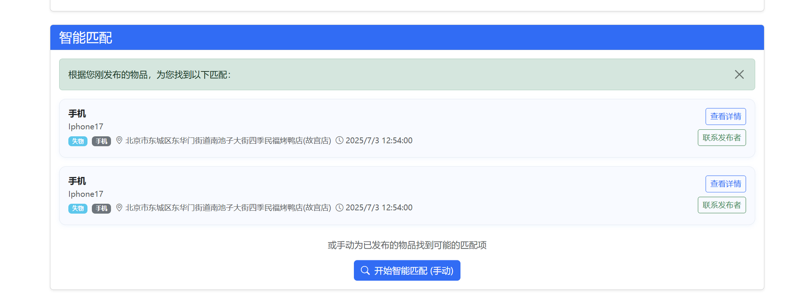
1、智能匹配与推送功能

Slide 33
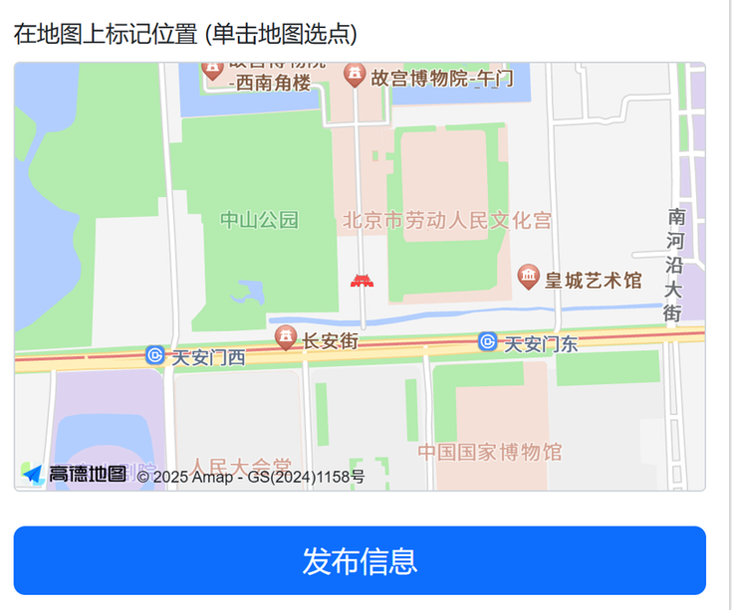
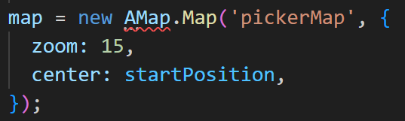
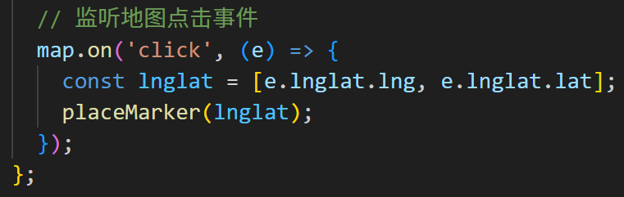
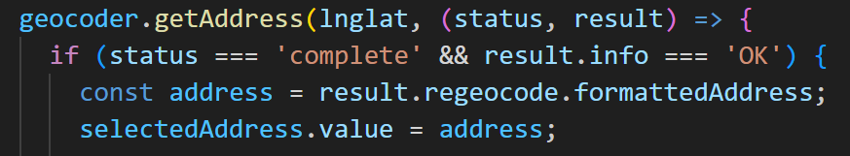
2、地图集成功能
（1）地图标记组件：用户交互式地图选点
① 初始化地图
② 点击地图事件
③地址反查

Slide 34
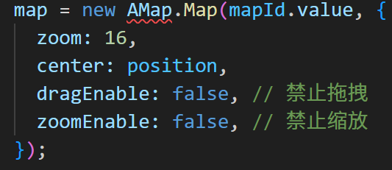
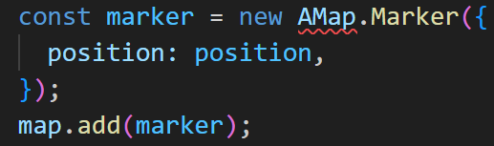
2、地图集成功能
（2）静态地图展示：只读模式展示物品位置
① 简化地图配置
② 添加标记

Slide 35
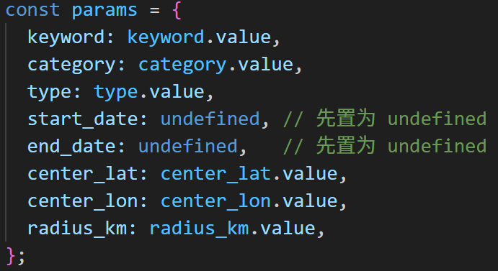

2、地图集成功能
（3）地理位置搜索：按半径筛选附近物品
① 搜索参数结构
② 清理空值参数

Slide 36

2、地图集成功能
（4）后端请求处理：转换位置参数并请求API

Slide 37

2、地图集成功能（流程）
用户点击地图
→ LocationPicker 捕获坐标
→ 反向地理编码获取地址
→ SearchBar 组合搜索参数
→ Store 转换参数格式
→ API 返回附近物品
→ StaticMap 展示结果

Slide 38

3、站内信/即时通讯
消息模型
将通信消息存储在数据库中，方便前端进行查看与调用

Slide 39


3、站内信/即时通讯
前端处理信息发送
后端提供发送私信接口

Slide 40


3、站内信/即时通讯
获取所有会话列表
获取与某一用户的聊天记录

Slide 41


3、站内信/即时通讯
01
选择感兴趣的物品，
点击物品详情
点击联系发布者,
进行即时通信
02

Slide 42



3、站内信/即时通讯
01
个人中心-我的消息-私信消息
显示通信历史
私信界面
02
可与用户进行即时通信，可查看历史通信，不显示用户具体信息，保护用户隐私

Slide 43


4、邮件提醒功能
邮件配置：设置SMTP服务器、端口、认证信息等
扩展初始化：初始化Flask-Mail扩展，供全局调用

Slide 44

4、邮件提醒功能
注册账户时使用正确的邮箱，当这个系统里面有人私信联系时，会在邮箱里进行及时通知。

Slide 45


5、点赞评论
用户可对失物/招领信息进行点赞

Slide 46

5、点赞评论
用户可在感兴趣的失物/招领信息下进行评论交流。

Slide 47


6、头像
用户可自行上传喜欢的头像
在主页与个人中心均可见

Slide 48

7、背景音乐

Slide 49


8、拼图小游戏
设计这一结构的初衷：
放在首页的右上角的“点一下”，进入就是一个拼图小游戏，可以帮助失物者缓解因丢失物品而难过的小情绪，承接住拾获者帮助他人的幸福快乐

Slide 50
05
现场演示
Presentation

Slide 51



感谢观看
汇报人：孙一天
时间：7月4日
成员：
贾甜甜（2023211575）
孙一天（2023211482）
张 鑫（2023211549）
戚舒婷（2023211552）
黄雅婷（2023211576）
Notes:
null

